Slide 1
根据课本目录回顾前面学过的线索，讨论回答问题：
1、近代中国遭受了哪几次大规模的侵华战争？
鸦片战争、第二次鸦片战争、
甲午中日战争、八国联军侵华战争
2、鸦片战争后，为了反抗外国资本主义的侵略，中华民族进行了哪些近代化的探索？
洋务运动、戊戌变法、辛亥革命、新文化运动

Slide 2

思考：
随着西方列强的入侵和我国近代化的起步，人们的经济和社会生活发生了什么变化？

Slide 3
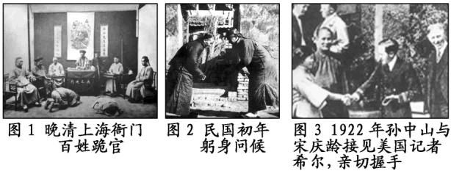
第25课 经济和社会生活的变化

Slide 4

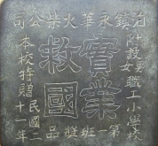
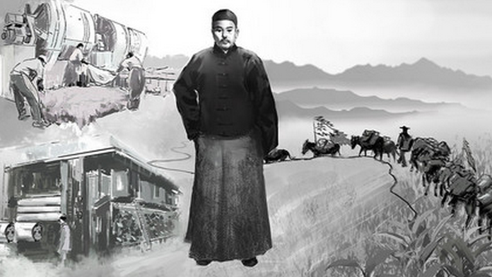
一、民族资本主义的发展
1、产生
19世纪六七十年代
2、发展
甲午中日战争后（1895年后）
外国人在华开办工厂、开采矿山的刺激
原因
状元实业家张謇回乡创办大生纱厂，带动了许多中国人走上了“实业救国”的道路。

Slide 5
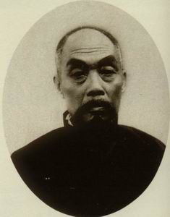
张謇，江苏南通人，1853年生于一个富裕的农民家庭。五岁入塾，十六岁中秀才。1885年张謇参加顺天府乡试，中举人。1894年4月，张謇再次赴京参加会试，考取一甲一名进士（状元），授翰林院修撰。创同年七月，中日甲午战争爆发，清军战败，边疆紧急，张曾上疏痛劾李鸿章奉行妥协政策。张謇目睹国事日非，京官疆吏不足为谋，虽科举成名，却不愿以此求官，而另走兴办实业和教育的新路。建大生集团，主营纺织和面粉。

Slide 6
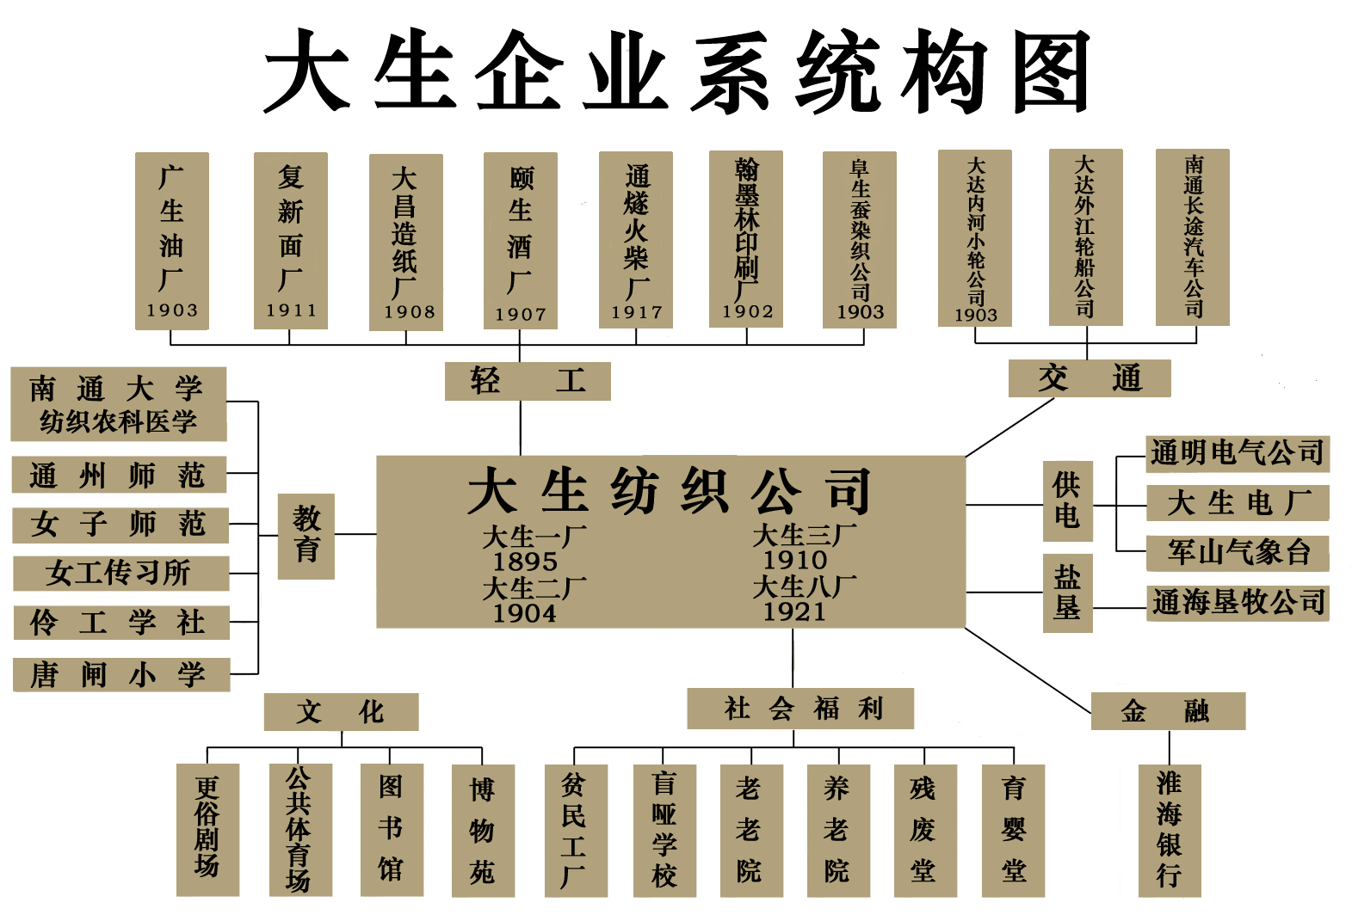
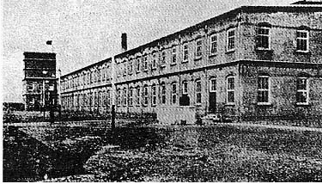
张謇创办的大生纱厂

Slide 7
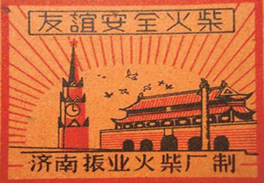
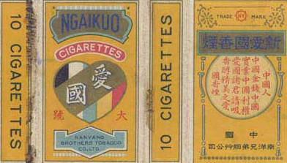
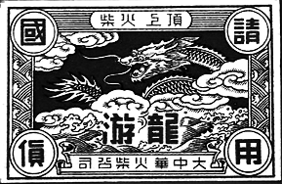
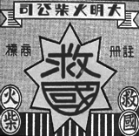

Slide 8
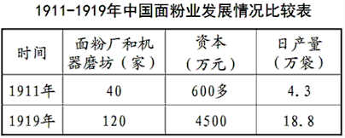
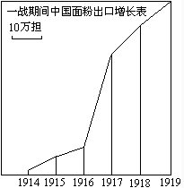
3、“短暂的春天”
第一次世界大战期间（1914—1918）
内因
中华民国临时政府颁布了一系列奖励发展实业的法令，各种实业团体纷纷出现，人们相继投资设厂，海外华侨也回国创业。
原因
外因
第一次世界大战期间，西方列强忙于欧洲战事，暂时放松了对中国的经济侵略。

Slide 9
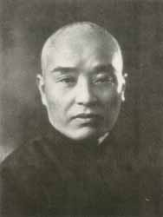
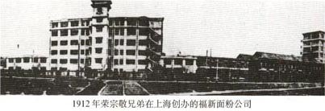
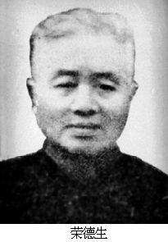
荣宗敬
荣氏兄弟是中国著名的民族资本家，江苏无锡人，被称为“面粉大王”。
荣德生

Slide 10
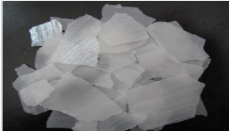
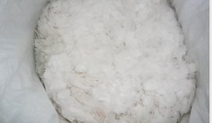
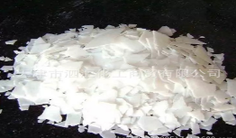
揭开制碱奥秘的侯德榜
碱为何物？有什么用处？

Slide 11
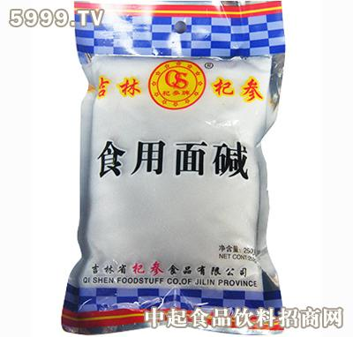
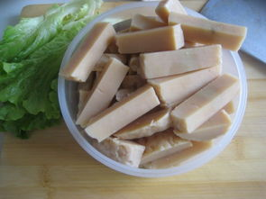
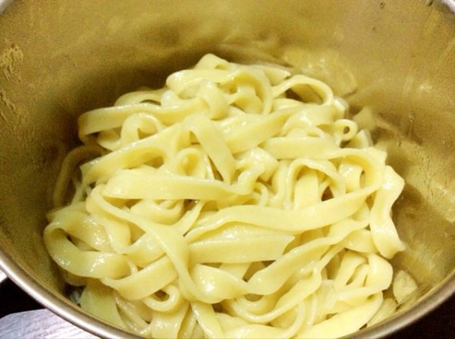
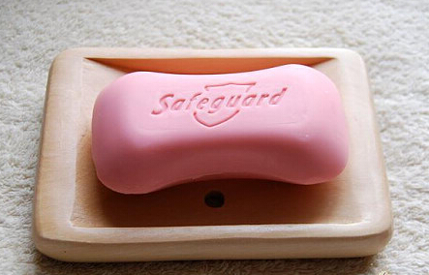

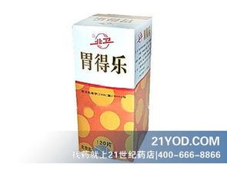
灰碱粑
碱面条
肥皂
纸张
药

Slide 12
揭开制碱奥秘的侯德榜
碱
用途十分广泛，在化学实验中，可做试剂，由于它有很强的吸湿性，还可用做碱性干燥剂。
使用烧碱最多的部门是化学药品的制造，其次是造纸、炼铝、炼钨、人造丝、人造棉和肥皂制造业。另外，在生产染料、塑料、药剂及有机中间体，旧橡胶的再生中，都要使用大量的烧碱.

Slide 13
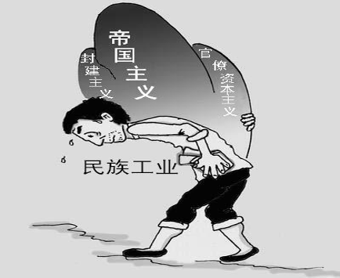
4、萧条发展
20世纪二三十年代
①一战结束后，
帝国主义经济势力卷土重来；
原因
②民族工业受到帝国主义、
封建主义和官僚资本主义的压迫。
所谓官僚资本主义，是指资本主义生产方式与政治权力相结合而产生垄断性的国家垄断资本主义

Slide 14
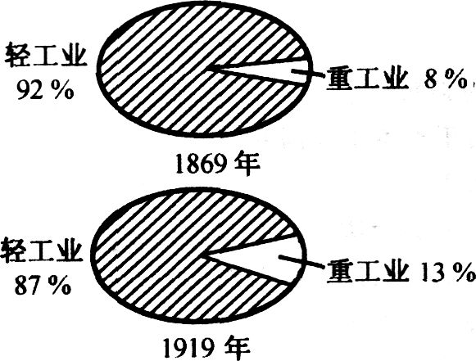
5.中国近代民族工业发展特点
特点一：曲折发展，但总体落后，资金少，规模小，技术差
材料：19世纪60年代和20世纪初我国轻重工业所占比重图
特点二：集中轻工业部门，重工业基础薄弱

Slide 15
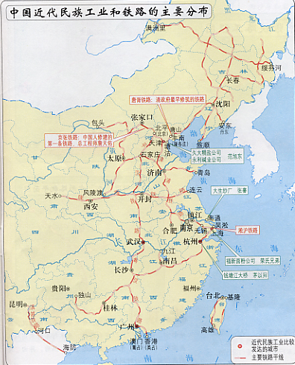
看图归纳近代
民族工业的特点
特点三：地区发展不平衡：主要集中上海、武汉等沿海地区
天津
上海
武汉
杭州
广州

Slide 16
近代前期中国民族资本主义发展示意图
进入发展的“黄金时代”
再度受挫
凋谢萎缩
萌芽和艰难发展
1840
1860
1880
1900
1920

Slide 17
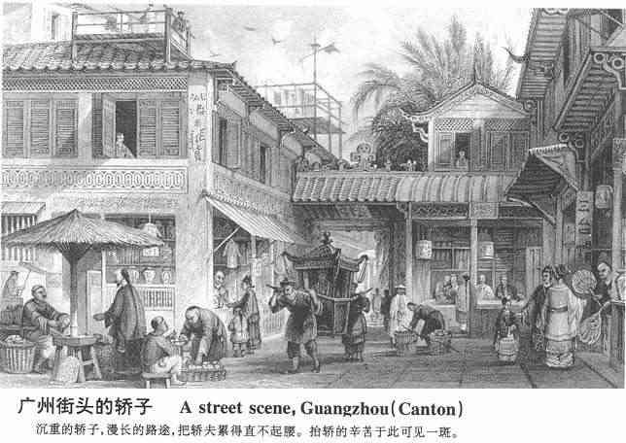
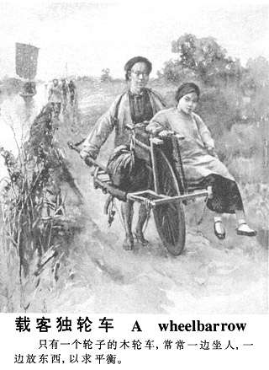
二、社会生活的变化
中国近代以前的交通工具
1、近代交通通讯事业的发展

Slide 18
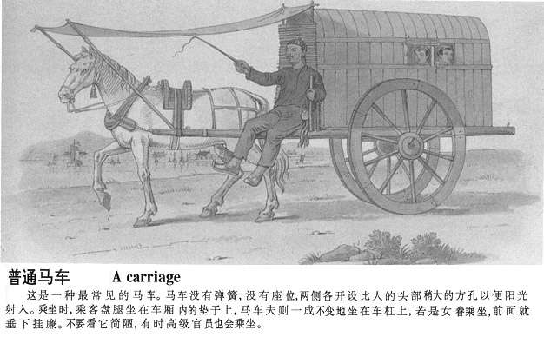
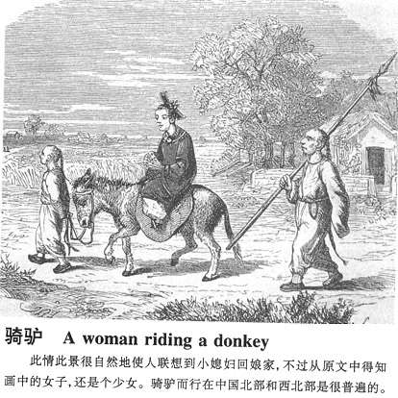

Slide 19
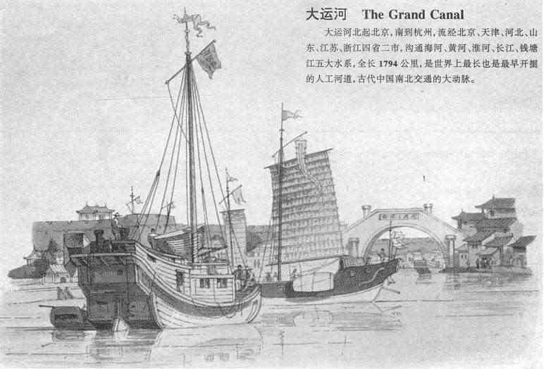
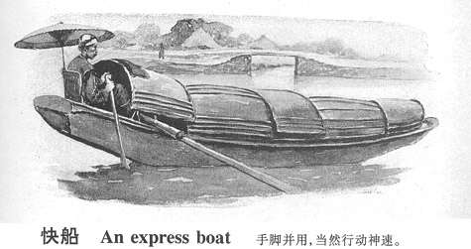

Slide 20
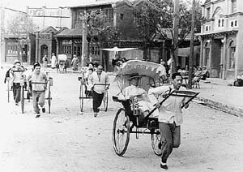
黄包车
近代以后交通工具会有哪些新变化？

Slide 21
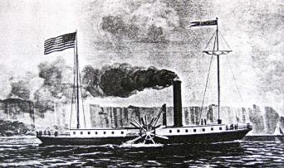
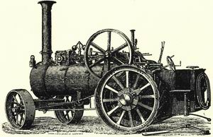
二、社会生活的变化
1、近代交通通讯事业的发展
美国人富尔顿发明的轮船
英国人史蒂芬孙发明的火车
19世纪70年代以后，西方发明的火车、轮船、电车、汽车、飞机等新式交通工具相继传入中国，极大地方便了人们的出行，促进了商品的流通。

Slide 22
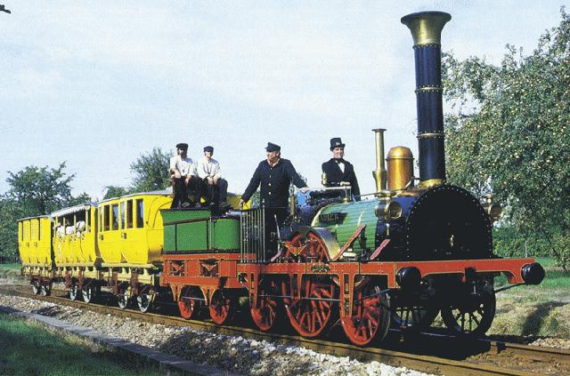
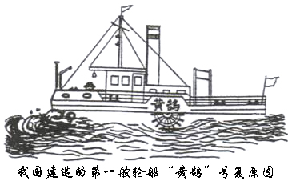
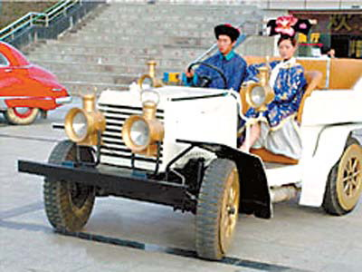
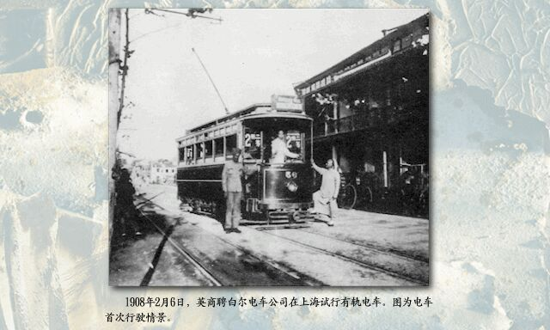
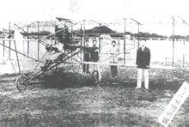
近代交通工具的出现
轮船
火车
汽车
电车
飞机
作用： 使人们出行的速度加快 极大促进了商品的流通 ……

Slide 23
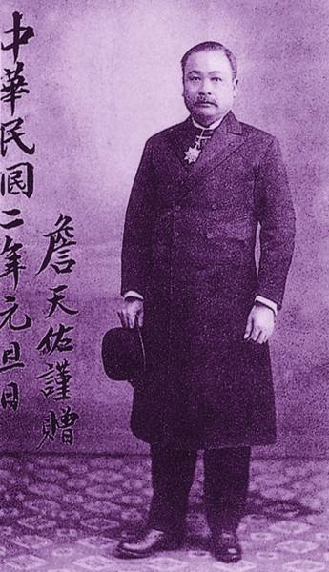
詹天佑
詹天佑，广东南海人。我国最早的杰出铁道工程专家，为我国铁路事业做出了卓越贡献。周恩来曾赞誉他是“中国人的光荣”。
1872年，12岁的詹天佑是洋务运动时的第一批赴美幼童留学生。1881年，以优异成绩毕业于耶鲁大学，并于同年回国。1888年，詹天佑由老同学推荐，到中国铁路公司任工程师。1905年被清政府派任京张铁路总办兼总工程师。

Slide 24
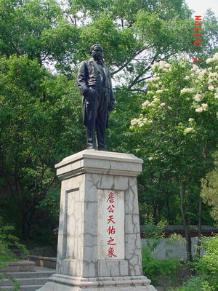
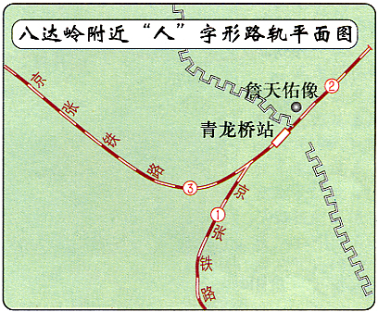
京张铁路青龙桥车站詹天佑铜像

Slide 26

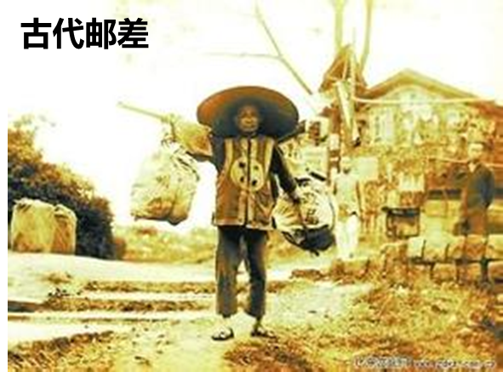
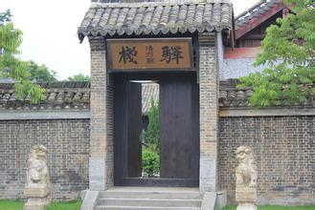
新授
通讯工具
近代以前，人们怎么交流信息呢？

Slide 27
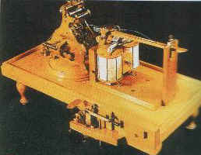
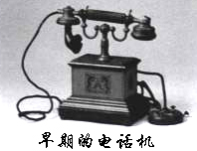
新授
早期电报机
最早是有线电报，主要用于官商通报，后来又出现了无线电报，主要是用于军事目的。
早期的手摇电话机，摇动的是一台小直流发动机。主要供个别达官贵人和外国人使用。

Slide 28
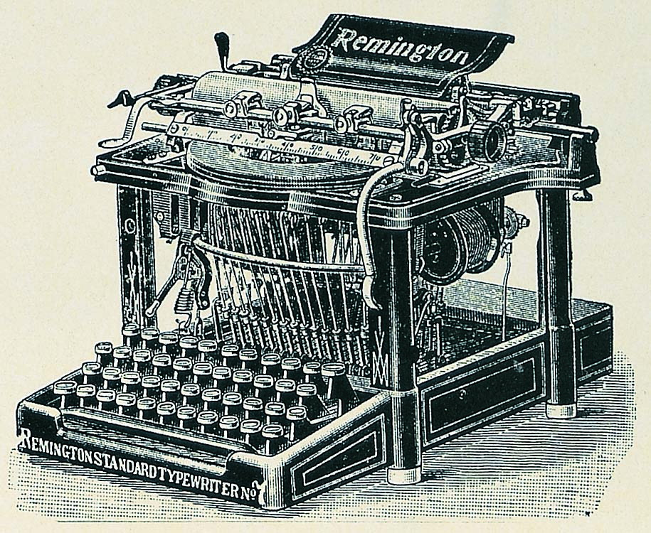

通讯工具：电报、电话
作用：
商人可以传达生意信息
记者可以进行新闻报道
老百姓与亲友联系
方便了人们的交流

Slide 29
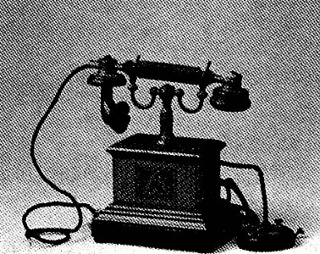
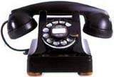


小知识 — 电话的发展

Slide 30


2、生活方式和风俗习惯的变化
①强令男子剪掉辫子
溥仪剪辫装
南京临时政府成立以后，孙中山通令全国各地男子掀起剪辫子

Slide 31



②劝禁女子缠足

Slide 32


③废除跪拜礼，改称谓
废除有损人格的跪拜礼，代之以简单的鞠躬、握手礼。
取消“老爷”“大人”的称谓，代之以“先生”

Slide 33




④易服饰
马褂
清官服
西装
中山装

Slide 34




民国旗袍
清朝旗袍
旗袍

Slide 35

你 知 道 吗 ？
20世纪30年代，中山装的造型被赋予了革命及建国的含义：前襟的四个口袋代表礼，义，廉，耻；袋盖为倒笔架形，寓意以文治国；前襟的扣子改为五个，寓意国民党五权分立这有别于西方国家的三权分立；袖口的三个扣子代表三民主义；衣领为封闭竖领。表示“三省吾身”严谨治身的理念。

Slide 36




⑤新式风俗
西餐
西式蛋糕
洋酒

Slide 37



文明结婚
集体婚礼

Slide 38
3、社会生活变化的特点
不平衡
沿海地区的变化大于内陆地区的变化；
东南各省的变化大于西北各省的变化；
大中城市的变化大于广大乡镇的变化；
受过教育和教育程度较高的民众变化大于没有受过教育或教育程度较低的民众变化。
总体来看，近代社会生活的变化，呈现出新旧并呈、
多元发展的特征。

Slide 39
趣事一二
电灯在上海出现时，有人不知电灯发光原理，以为与炭火、柴火无异，伸出长长的烟杆在电灯上点烟。
中国最早的火车只有车厢，没有车头，只好用马或者骡子拉着车厢在铁轨上行走。

